Slide 1
Сегодня, 10 ноября
День бухгалтера
Международный день бухгалтерии (День бухгалтера) – профессиональный праздник сотрудников, которые имеют отношение к бухгалтерскому учету. Праздник также считают своим студенты и преподаватели профильных учебных заведений. Праздник приурочен к публикации книги Л. Пачоли «Сумма арифметики, геометрии, отношений и пропорций». В этот день работникам бухгалтерий вручают денежные премии, сувениры, подарки, тематические торты.
День просмотра черно-белого фильма
Черно-белое кино лишено красок, но каждый его момент наполнен жизнью и эмоциями. Немногие современные режиссеры, операторы и актеры такого фильма могут передать все чувства и необходимую атмосферу. Те, кому это удается, пользуются заслуженным уважением коллег. Предлагаем отметить сегодняшний день просмотром какого-нибудь чёрно-белого фильма.

Slide 2
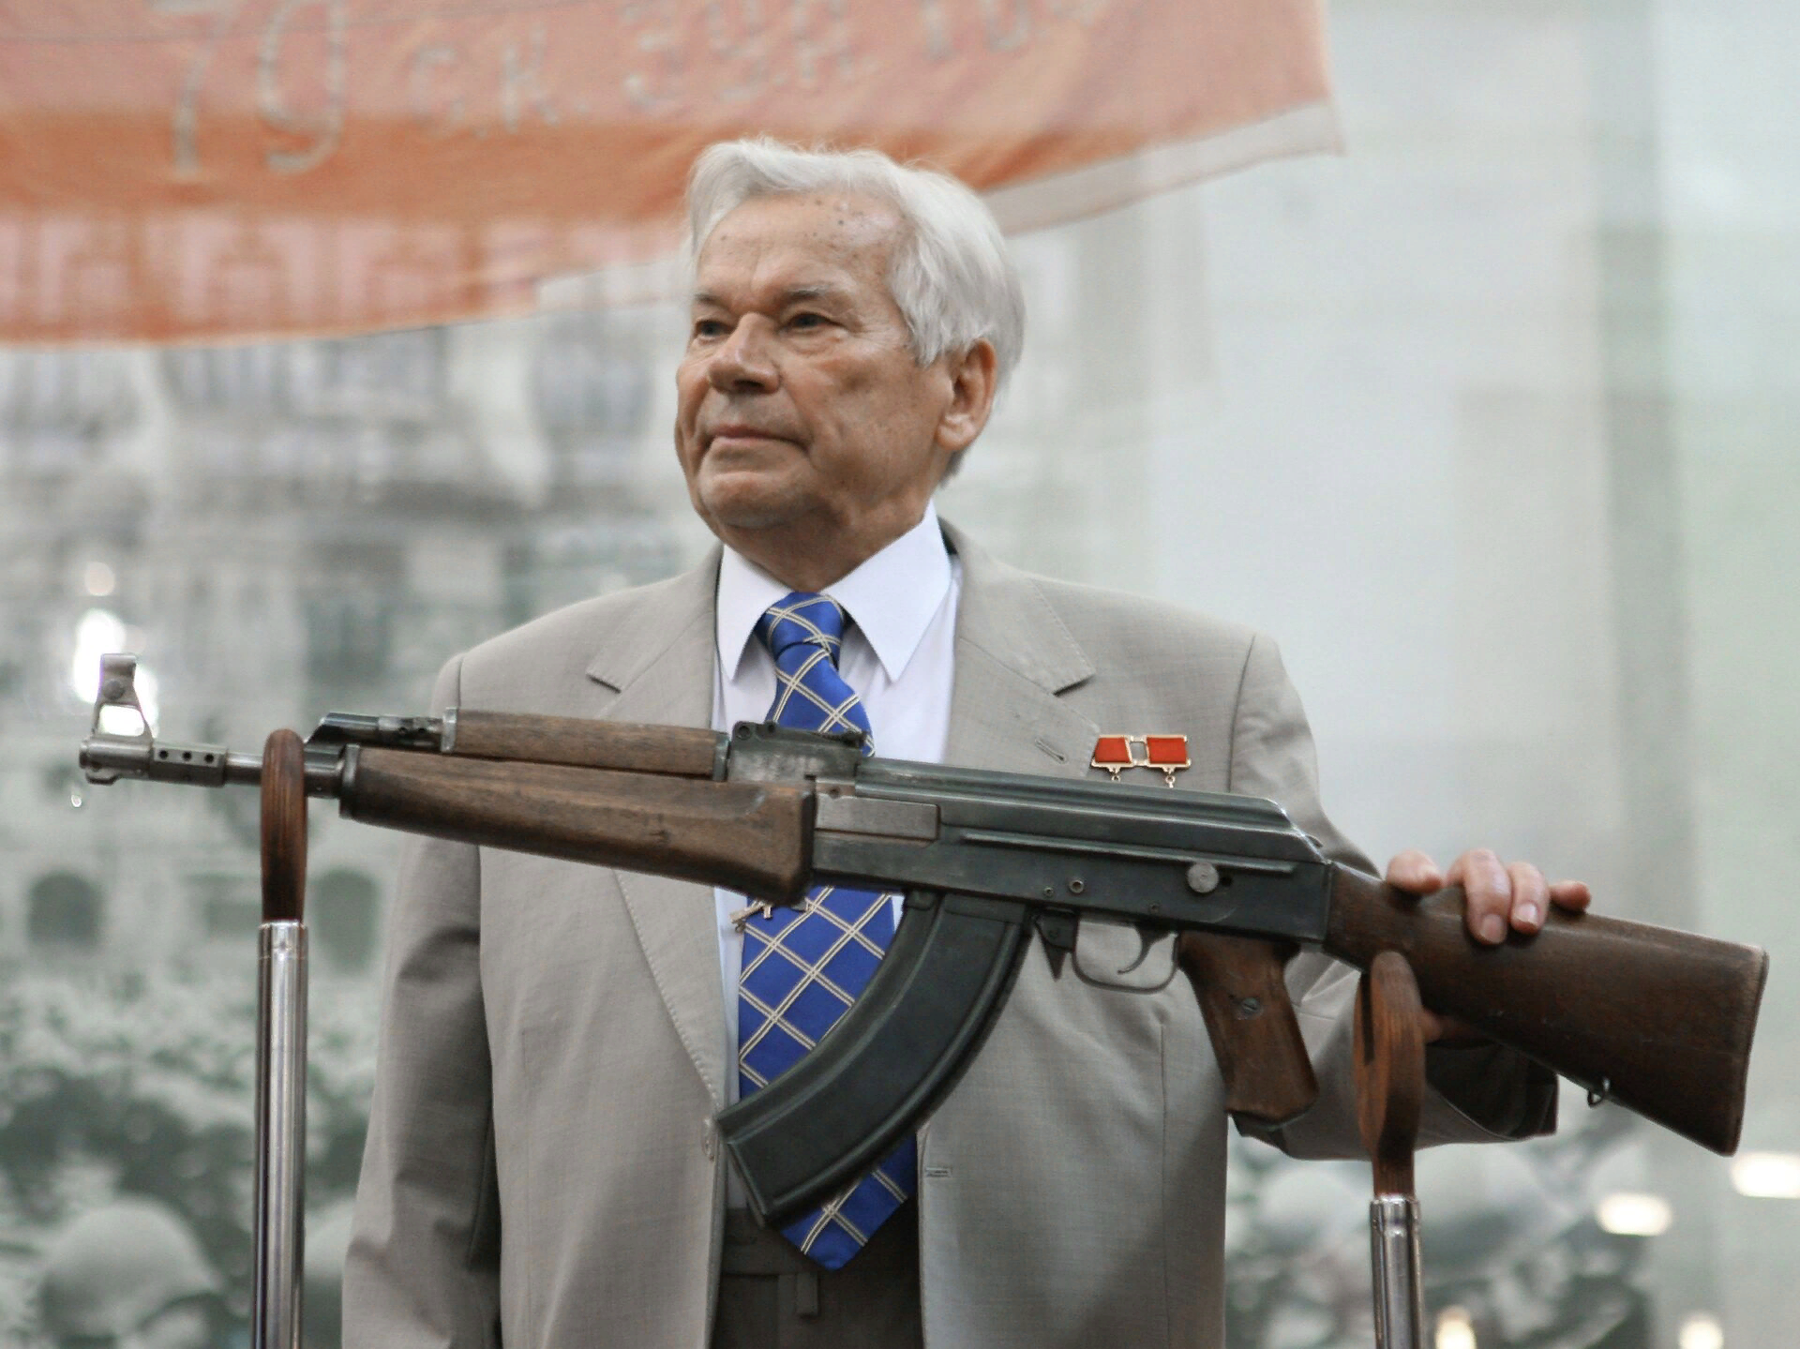
Сегодня, 10 ноября
В этот день родился:
Михаил Тимофеевич Калашников советский и российский конструктор стрелкового оружия, доктор технических наук

Slide 3
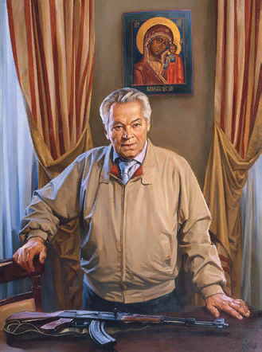
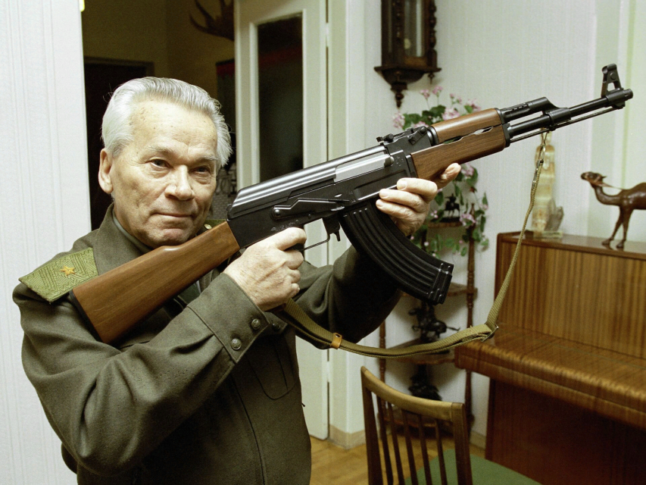
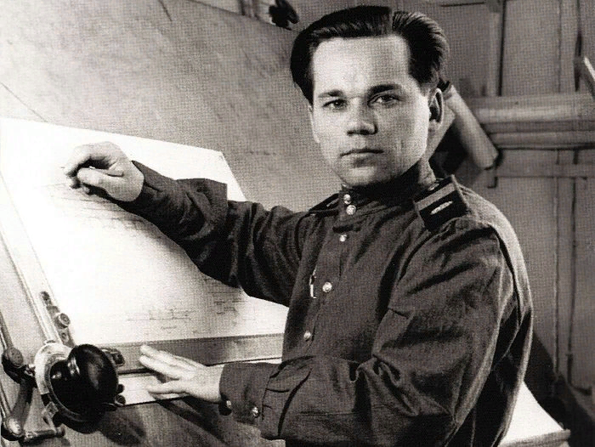
10 ноября родился
Генерал-лейтенант и доктор технических наук Калашников имел 35 авторских свидетельств на изобретения и являлся академиком 16 различных российских и зарубежных академий. Был награжден многими советскими и российскими орденами и медалями
Михаил Тимофеевич Калашников советский и российский конструктор стрелкового оружия

Slide 4
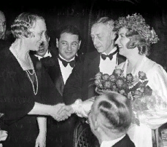
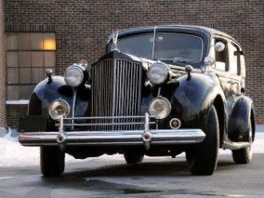
Сегодня, 10 ноября
Какие события произошли в этот день:
1933
Бунин – Нобелевский лауреат
10 ноября 1933 года все газеты Парижа вышли с крупными заголовками: «Бунин – Нобелевский лауреат». Каждый русский в Париже, даже не читавший Бунина, воспринял это как личный праздник. Ибо самым лучшим, самым талантливым оказался соотечественник! В парижских кабачках и ресторанах в тот вечер были русские, которые порой на последние гроши пили за «своего».
1939
Автомобиль с кондиционером
В тридцатых годах минувшего столетия в США
системы кондиционирования воздуха в жилых помещениях и офисах не были редкостью.
Но чтобы установить кондиционер в автомобиль… Об этом тогда не могло быть и речи. Представленный на чикагском автошоу в 1939 году «Паккард», оснащенный системой терморегулирования воздуха в салоне, стал сенсацией.

Slide 5
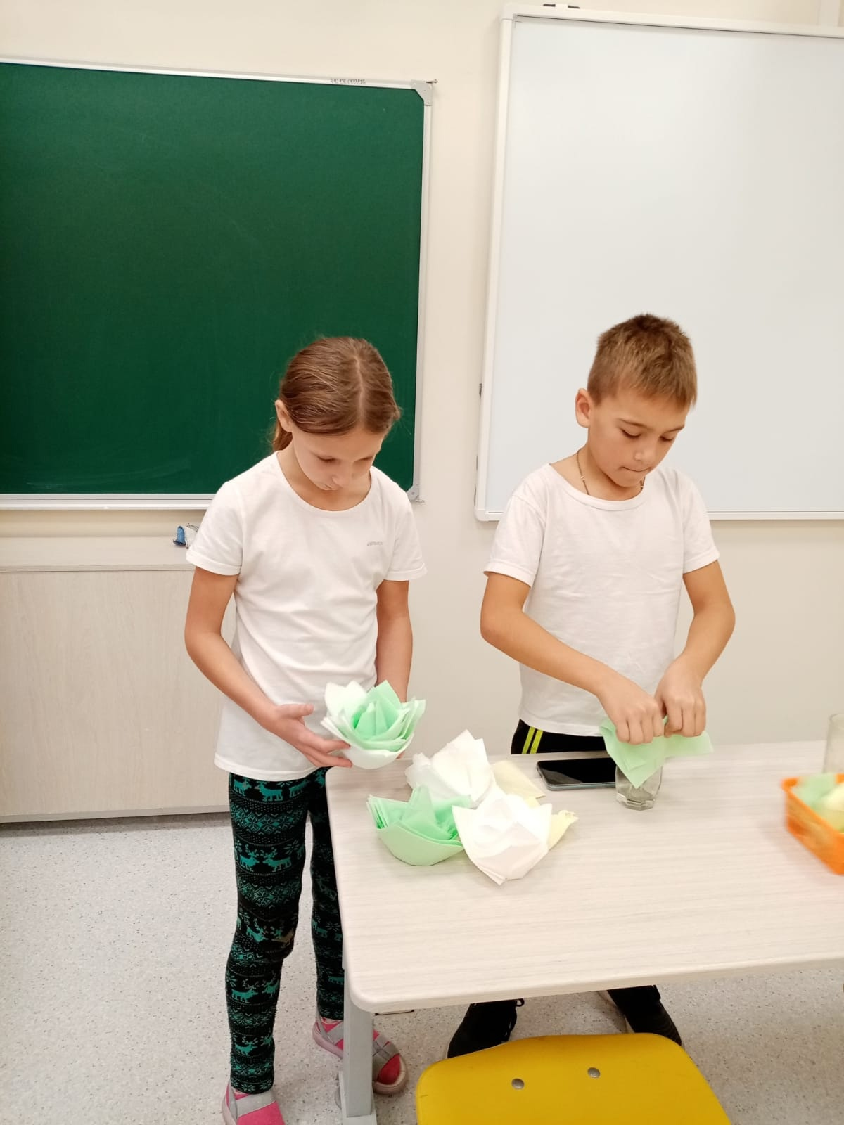
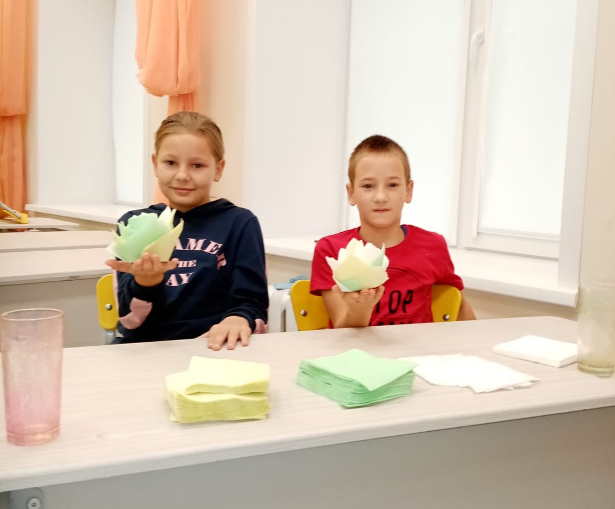
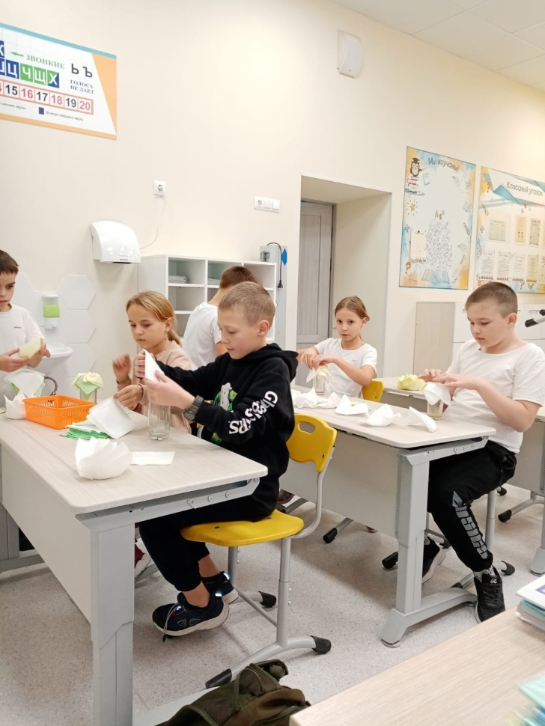
Наши ребята из 4 "А" научились делать украшения из салфеток для праздничного стола! Можно принимать гостей - есть чем удивить!

Slide 6
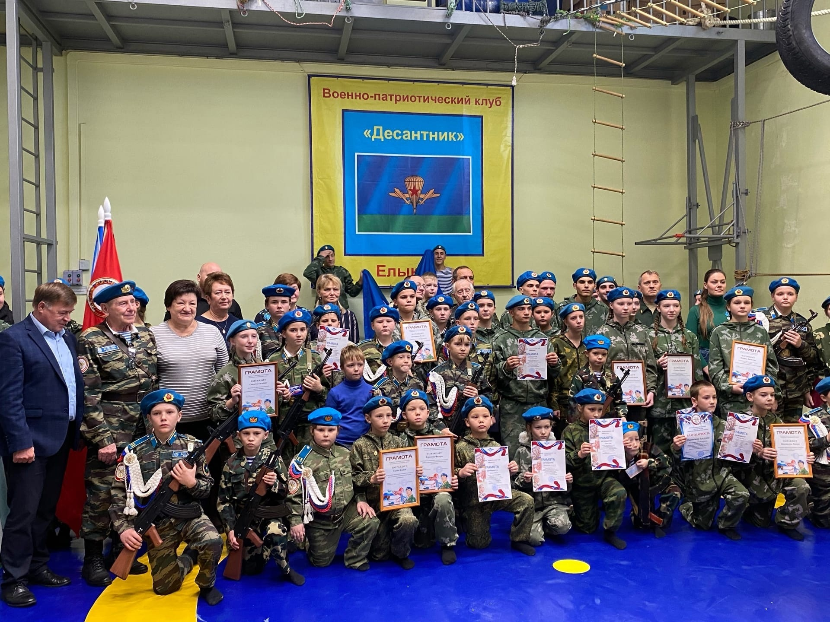
Наша маленькая армия стала больше
6 ноября в в нашей школе прошла 38-ая (!) торжественная присяга десантников! ВПК "Десантник" принял в свои ряды 15 юных, но очень отважных новобранцев! Некоторым из них всего 5 лет! Как всегда мероприятие проходило в присутствии родителей бойцов и почетных гостей, которыми в это раз стали председатель ДОСААф России по Кемеровской области Виктор Петрович Шемоханов, начальник Кемеровского центра профессиональной подготовки и патриотического воспитания ДОСААФ России Утин Илья Николаевич и начальник управления образования Кемеровского муниципального округа Оксана Михайловна Борискова.

Slide 7
ЗНАЕТЕ ЛИ ВЫ, ЧТО…

